Slide 1

步步高—顾客忠诚度营销执行方案
2013.9.30

Slide 2

目录
catalogue
第一部分：方案说明
第二部分：视觉布置
第三部分：陈列指导
第四部分：其他沟通
Part 1: Program description
Part 2:Visual Layout
Part 3:Display guidance
Part 4:Other communication

Slide 3
第一部分：方案说明
Part 1: Program description

Slide 4

活动内容
活动主题：法国刀具，印花换购
活动时间：
2013月10月31日-2014年3月19日
活动内容：顾客购物满40元获赠印花一枚，多买多送；用规定数量印花即可换购不同刀具。
活动门店：
11月1日后所开的新店不参与外，其余门店均参与；

Slide 5
活动细则
活动内容：
1、完成交易后，凭小票在收银台领取印花；
2、集齐一定数量印花换购相对应刀具，兑换所付金额不再赠送印花；
3、换购时顾客需持印花在服务台换购，印花复印无效；
4、已换购的刀具不可用来换取其他型号的刀具。换购后15天内，如刀具有质量问题，可更换同款刀具。
5、小票不累加，名烟名酒、租赁柜、大家电不参与活动，换购商品数量有限，换完即止 ；

Slide 6
印花收集卡
第1阶段印花收集卡： 100万份，10月31日-12月31日 ，存放收银台/服务台
第2阶段印花收集卡：50-100万份，2014年1月1日-3月5日 ，存放收银台/服务台
发放人员
收银员
发放对象
完成交易顾客
发放流程
商品扫描
提交电脑小票给顾客，根据小票打印的印花数目派发印花，递交印花收集卡1份
完成收银
发放管理：
顾客拒收时收银员需为顾客做简易介绍

Slide 7
第四部分：其他沟通
Part 4:Other communication
1、印花控制
2、补货和退货
3、关于结算
4、培训计划
5、操作说明

Slide 8
1、印花管控
1、印花等同于现金管理,收银员每日需填写《印花每日发放登记表》;
2、收银员下班后，将未发放完的印花、顾客不要或破损的印花交给前台经理；
3、前台经理、防损部及企划部必须不定期检查收银员的印花发放，尤其对顾客放弃印花部分的核实；
4、如出现印花丢失，收银员应立即向收银经理或前台经理汇报。

Slide 9
5、印花促销操作说明
案例：
A、发放印花（时间段2013.10.31-2014.3.19 ） ：
顾客每消费40元可以获得一枚印花、多买多得（名烟名酒、盐、购物袋除外）；
购指定思朗/中华等品牌60元可另外获得印花一枚、多买多得；

Slide 10
5、印花促销操作说明
印花发放：
在印花促销时间段内，顾客消费如果达到印花发放条件，则收银小票会显示应发放印花枚数，收银员根据小票的枚数发放印花。
注： 1、印花发放在收银台进行；
2、收银员严格按照小票应发枚数进行发放，禁止收银员扣押顾客的印花，将其占为己有，一经发现做内盗处理；
3、前台课在活动前，应对每位操作人员进行严格培训，以便及时解答顾客的疑问；

Slide 11
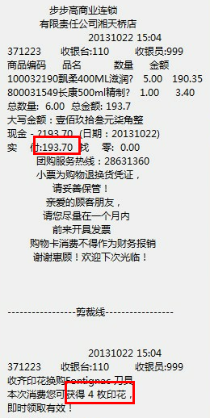
5、印花促销操作说明
小票截图：不含另外奖励
每消费40元可以获得1枚印花，顾客消费193.7元，可获得印花193.7/40=4枚

Slide 12
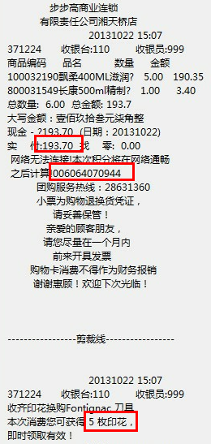
5、印花促销操作说明
小票截图：会员不含另外奖励，但购买了额外商品则可以得到奖励
每消费40元可以获得1枚印花，顾客消费193.7元，可获得印花193.7/40+1（额外商品奖励）=5枚

Slide 13
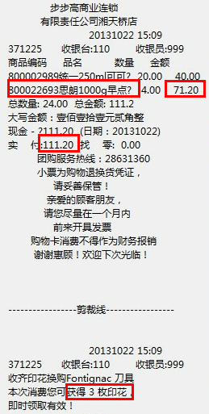
5、印花促销操作说明
小票截图：含另外奖励
顾客消费111.2元，可获得印花枚数：111.2/40（消费40元送1枚）+71.2/60（思朗60元送1枚）=3枚

Slide 14
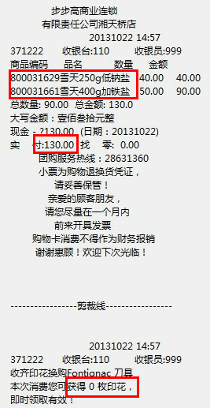
5、印花促销操作说明
小票截图：不参与商品
因为盐不参与印花促销，所以没有印花可赠送

Slide 15
5、印花促销操作说明
印花换购
1）总部将印花换购的商品明细发邮箱告知企划；
2）操作人员确定顾客是否会员、印花数量，顾客的需求，换购相应的商品；
3）将换购商品的指定商品编码，手工输入POS机，按F9（付款键）继续付款操作步骤；（印花换购的商品与普通促销的操作方法是一样的，收银的操作也没有任何变化）

Slide 16
5、印花促销操作说明
印花换购
注： 1、印花换购在服务台进行；
2、换购商品编码请门店严格把关，非指定换购人员不能告知；
3、实收的印花数量必须与系统的印花数量一致，一经发现论内盗处理；
4、参与了会员积分段折扣的商品，一律不予退货，如有质量问题，可进行换货处理；

Slide 17


一个团队 一起成功
ONE TEAM ONE DREAM

